Slide 1
СИСТЕМА АВТОМАТИЗОВАНОГО КОНТРОЛЮ ЗНАНЬ
КУРСОВУ Роботу виконав
студент групи УПз-11
Яковенко АНТОН
Перевірила
доктор технічних наук, доцент
Кальніченко О. В.

Slide 2

ХАРАКТЕРИСТИКА
Програмний продукт являє собою веб-систему з можливістю реєстрації та проходження завдань
Система управління навчанням, яка може бути використана в організаціях для забезпечення контролю знань студентів

Slide 3

РОЛІ
ВИКЛАДАЧ
СТУДЕНТ
АДМІСТРАТОР

Slide 4

ПЕРЕВАГИ
різноманітніСТЬ програм і курсів
велика свобода доступу
спілкування без кордонів
економія часу
власний розклад уроків
гнучкість навчання
незалежність від зовнішніх обставин

Slide 5

МІСІЯ
Довести еквівалентність традиційної освіти з дистанційною
Вирішення мовної проблеми при проходженні онлайн курсів
Забезпечення міцного зворотнього зв’язку між студентом та викладачем
Зробити електронне навчання зручним та доступнім

Slide 6
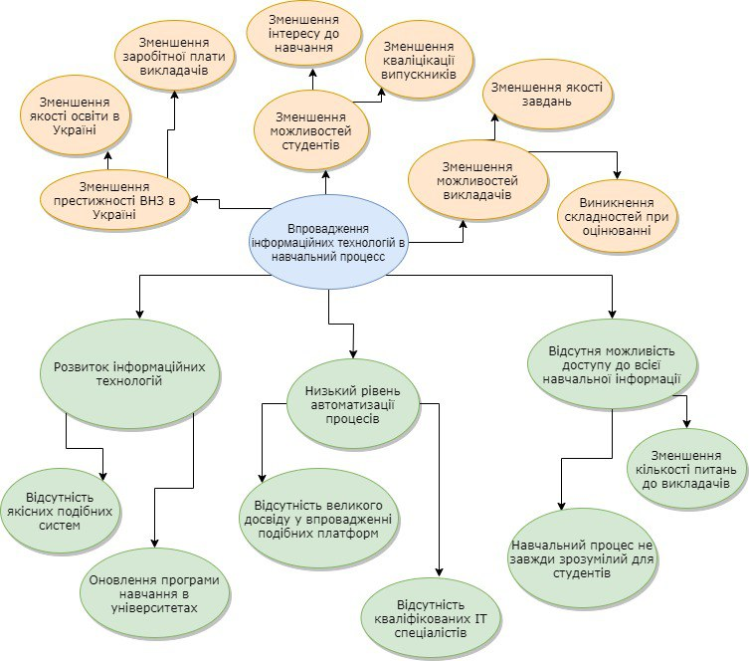
Дерево проблем

Slide 7
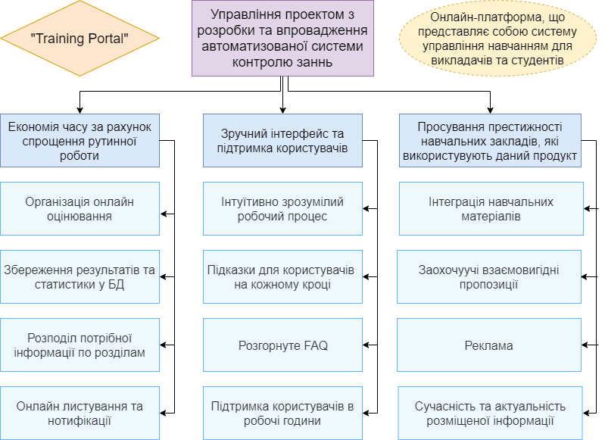
ДЕРЕВО ЦІЛЕЙ

Slide 8
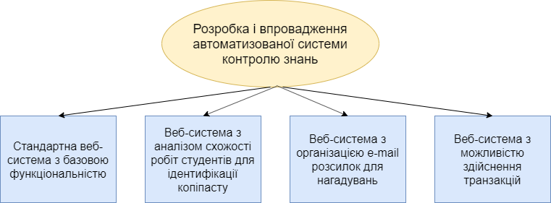
АЛьтернативи

Slide 9

СТРУКТУРА РОБІт
визначення вимог, їх специфікація
створення прототипу програмного продукту
розробка та тестування
розгортання системи в продуктивному середовищі
ПІДТРимка та адміністрування готового продукту

Slide 10

Підсумок з альт-інвест
Проміжок інтервалу планування – 30 Днів
Термін життя проекту – 12 місяців
Виручка від реалізації – 4 360 тис. грн.
Поточні витрати – 3 733 тис. грн.
Податки – 1 009 тис. грн.
Чистий прибуток – 472 тис. грн.
NPV – 632 ТИС. ГРН
Irr – 48%

